Slide 1
VUE 3.x 项目介绍 （EWShop）
项目全程实录
高洛峰

Slide 2
项目说明
后台开发： PHP+Laravel+MySQL + Redis + Restrestful api接口规范
前台模板： Vue3.x + Composition API + Vant组件库
后台管理： React
接口文档 ：https://www.showdoc.com.cn/1207745568269674

Slide 3
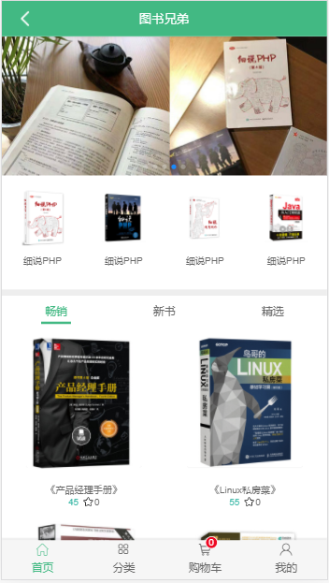
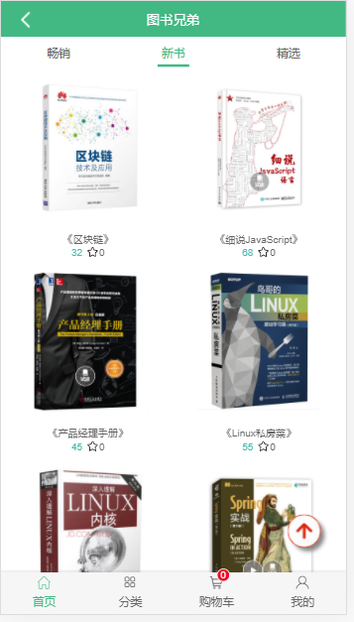
项目原型图 -- 首页

Slide 4
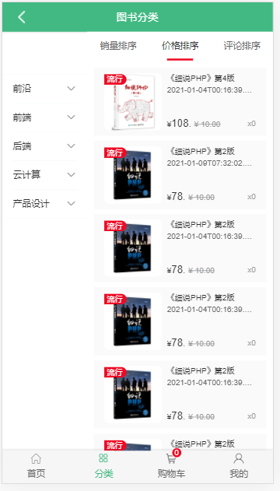
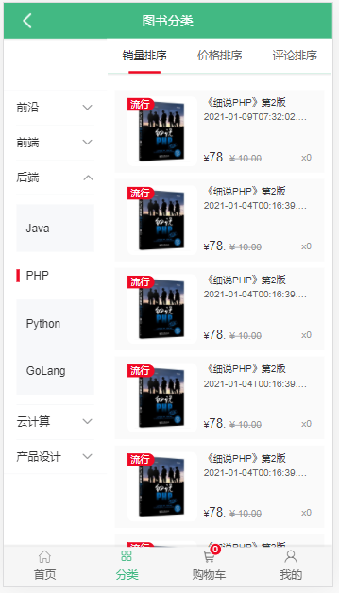
项目原型图 -- 分类页

Slide 5



项目原型图 -- 详情页

Slide 6
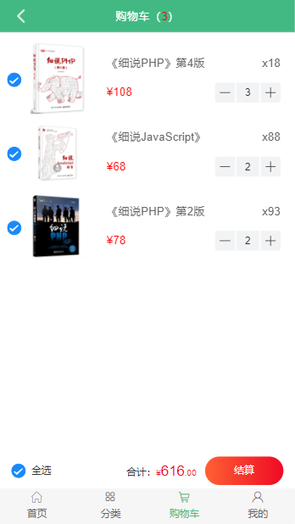
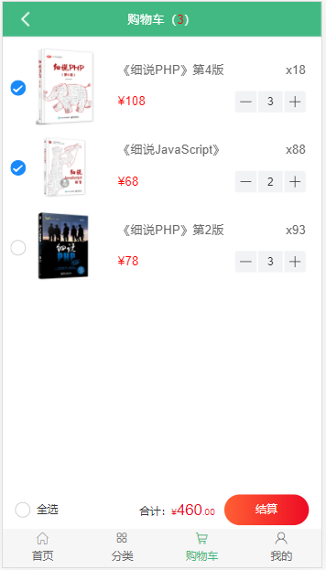
项目原型图 -- 购物车

Slide 7
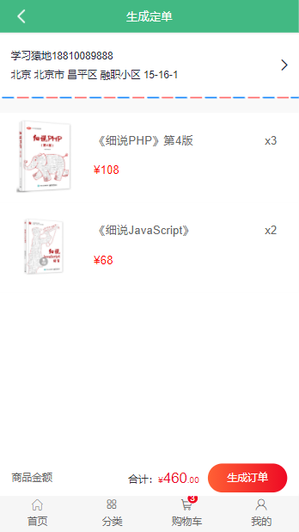
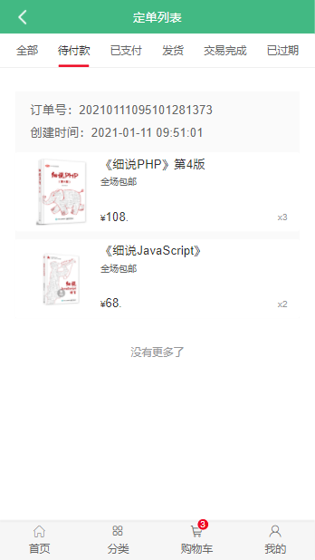
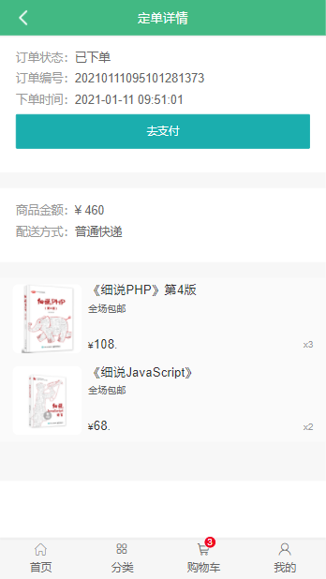
项目原型图 -- 生成定单

Slide 8
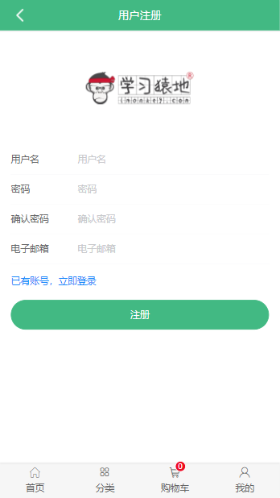
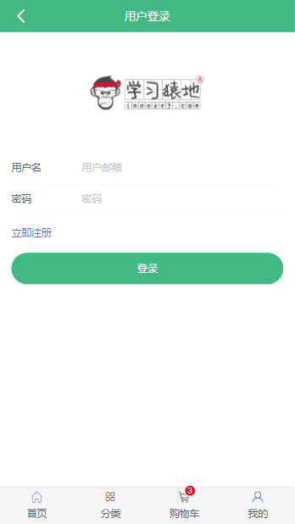
项目原型图 -- 用户登录/注册

Slide 9
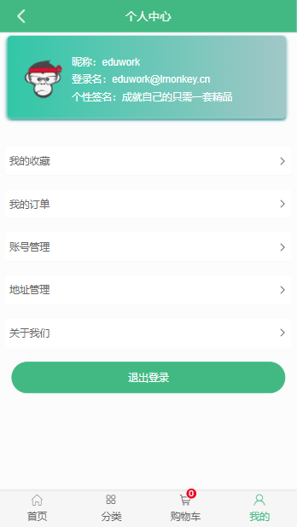
项目原型图 -- 个人中心

Slide 10
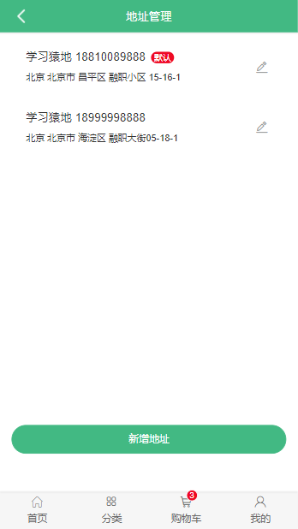
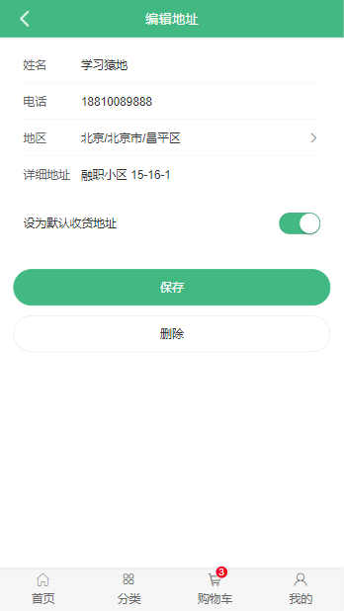
项目原型图 -- 地址管理

Slide 11



